Slide 1
НОУ СОШ
«Царицынская 1»
Тема урока:
Цветок

Slide 2
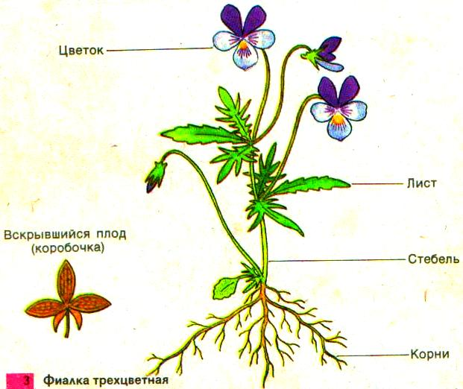

Slide 3
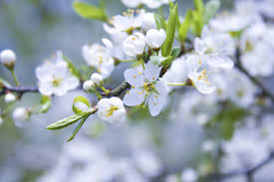
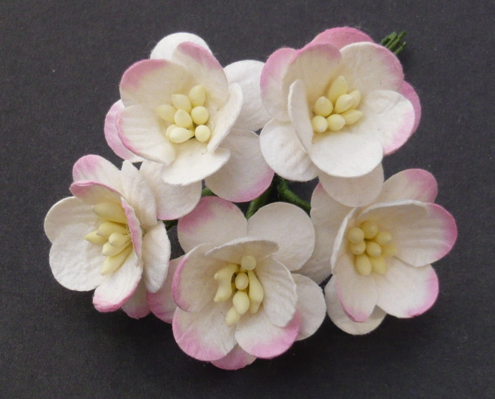
Цветок
яблони
Цветок
вишни

Slide 4
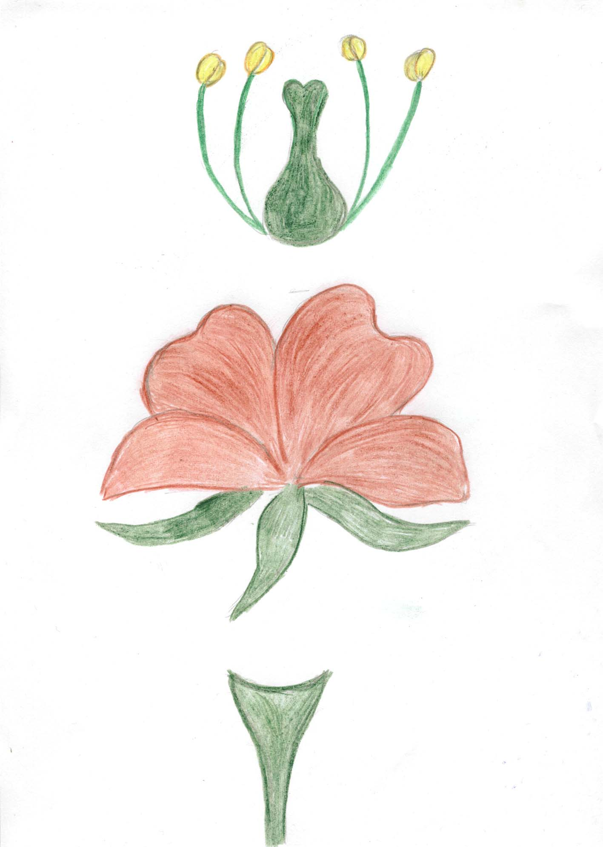
Строение цветка
околоцветник
Главные части цветка
тычинки
пестик
лепестки
венчик
чашечка
чашелистики
цветоложе
цветоножка

Slide 5
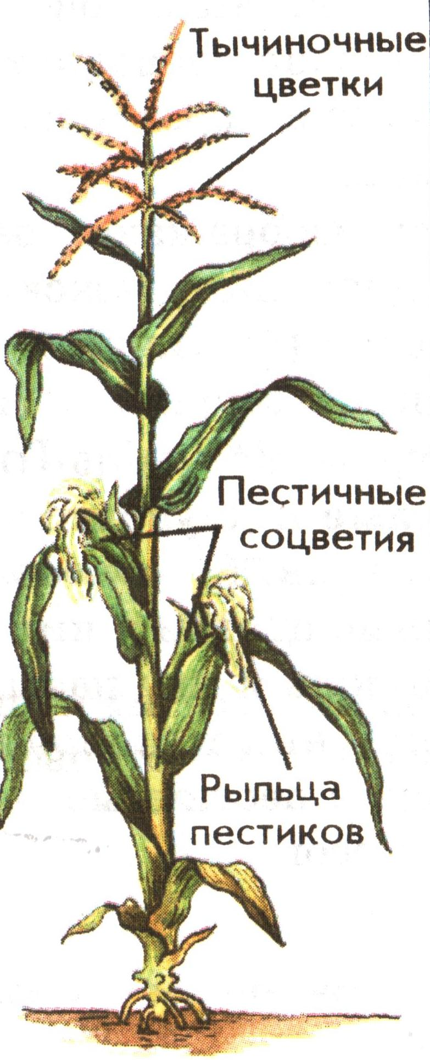
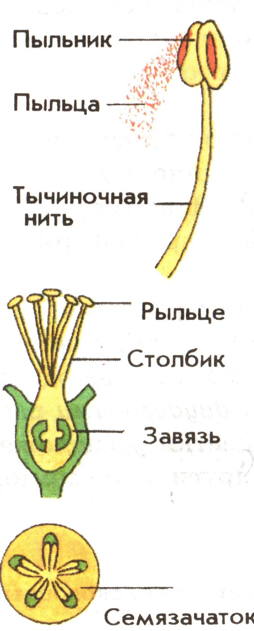
Строение цветка
Растения на которых развиваются и пестичные, и тычиночные цветки называют однодомными
Растения на которых развиваются только пестичные или только тычиночные цветки называют двудомными растениями

Slide 6
Строение цветка
Если околоцветник состоит из чашечки и венчика, то его называют двойным.
Если околоцветник состоит только из чашечки, то такой околоцветник называют простым.
Если цветок не имеют околоцветника, то его называют голыми.

Slide 7
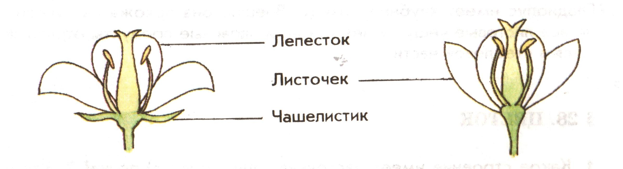
Вокруг главных органов цветка расположен околоцветник.
Околоцветник состоит из листочков двух типов. Внутренние листочки – это лепестки, образуют венчик. Наружные листочки – чашелистики – образуют чашечку.
Венчик: раздельнолепестной и сростнолепестной

Slide 8
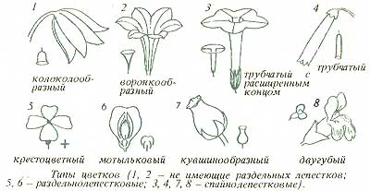

Slide 9
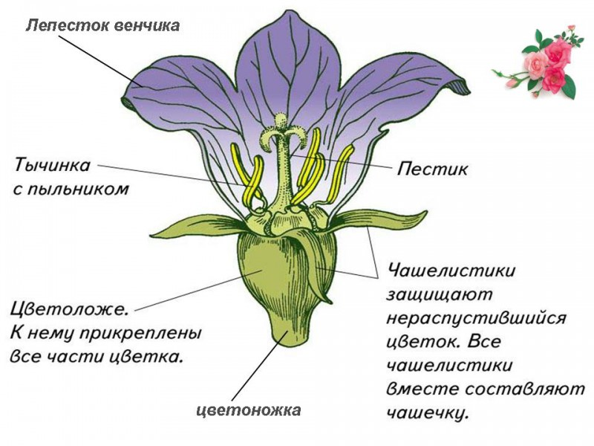

Slide 10

.

Slide 11
Строение цветка
Цветы имеющие и пестики, и тычинки называют обоеполыми.
Цветы имеющие только пестики – пестичные цветки.
Цветы имеющие только тычинки – тычиночные цветки.
Тычиночные и пестичные цветки называют раздельнополыми.

Slide 12
Строение цветка
Пестик – это женский орган цветка, он имеет рыльце, столбик и завязь.
Тычинки – это мужские органы цветка, каждая тычинка имеет пыльник, внутри которого созревает пыльца. Пыльник расположен на тычиночной нити.

Slide 13
Цветы бывают
Однодомные
Двудомные
Пестичные
Тычиночные
Тычиночные
Пестичные

Slide 14
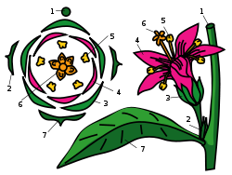
1 — ось соцветия, 2 — прицветник, 3 — чашелистик, 4 — лепесток, 5 — тычинка, 6 — гинецей, 7 — кроющий

Slide 15
Ответить на вопросы:
- Почему проливные дожди над садом весной могут быть причиной неурожая?
- Как вы думаете, почему цветы, опыляемые насекомыми, обладают более яркими расцветками, большим количеством лепестков?
- Почему цветки, опыляемые ветром мельче, чем цветки, опыляемые животными?

Slide 16
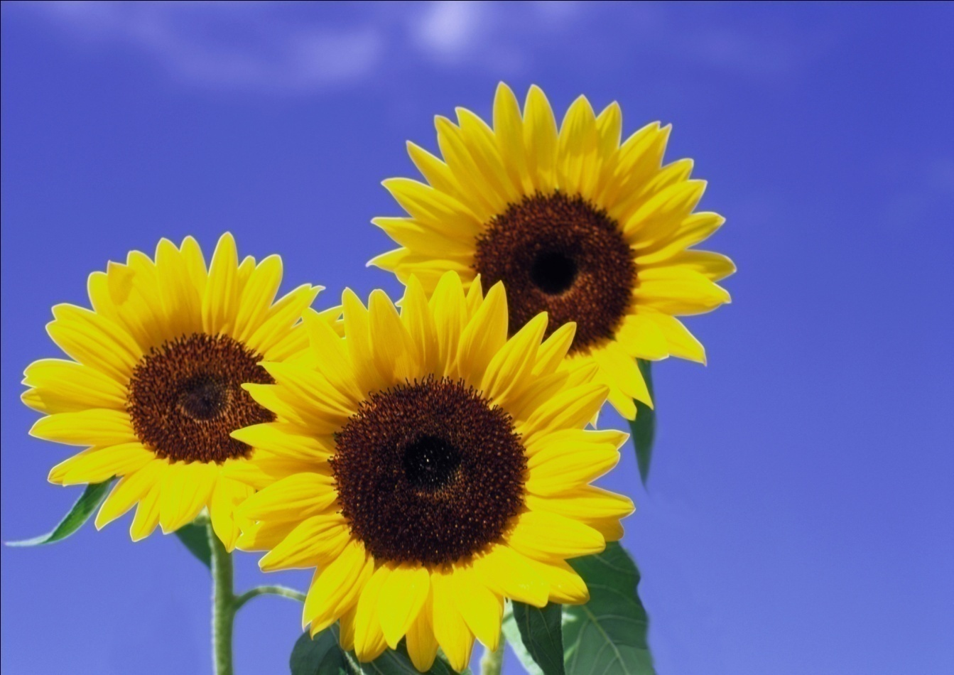
Анаграммы «Цветок»
Переставьте или добавьте вместо пропусков буквы в словах так, чтобы получились названия частей цветка и дайте им определение.
Вязазь
Л-п-ст-к
Чеклиток
Ц—т-н—к-
Кстоибл
Жетоцвлое
Ч-ш-л-ст-к
Лькинпы
Т-ч-н—
Китпес
О—л-цв-тн-к
Кичвен

Slide 17
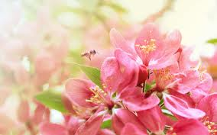

Slide 18
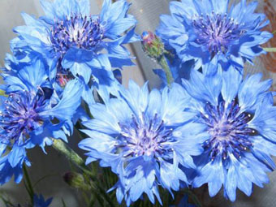

Slide 19
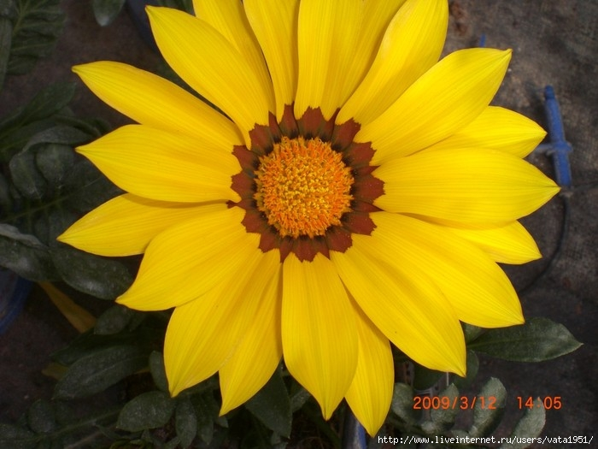

Slide 20
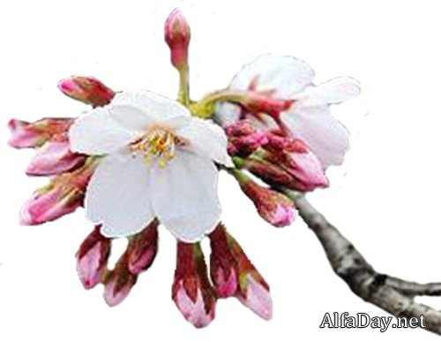

Slide 21
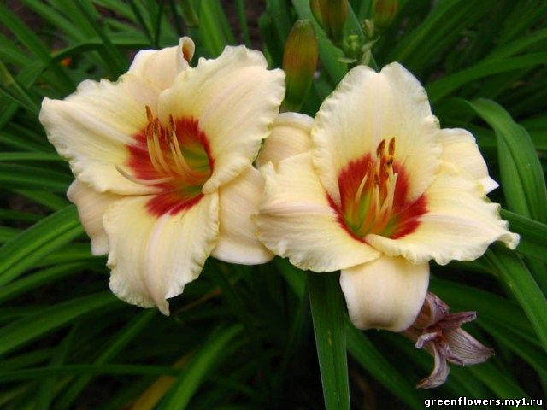

Slide 22
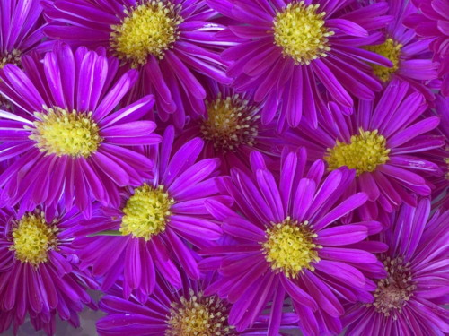

Slide 23
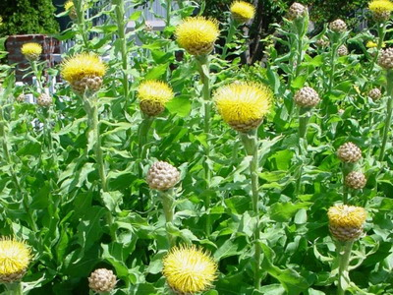
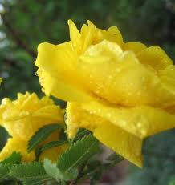

Slide 24
Спасибо за урок.

